Slide 1
輔導處
導師會報107.09.07

Slide 2
輔導組
家長日
日期：9/15(六)，0800-1200。
時間 | 內容 | 地點
08:00-08:30 | 各班布置及準備 | 各班教室
08:30-09:30 | ※成立班親會 ※選(推)舉班級家長代表1~2名 ※親師懇談 | 各班教室
09:30-10:30 | 各科任教老師教學計畫說明 | 各班教室
10:30-11:30 | 校務綜合座談(七年級家長) | 四樓會議室
 | 十二年國教適性入學(八九年級家長) | 五樓視聽教室
11:30-12:00 | 整理環境、賦歸

Slide 3
項次 | 完成日期 | 內容
1 | 9/6(四) | ※導師發給同學「家長日邀請函」、「家長日參加回條」、「親職講座宣傳單」 ※七年級導師領取「給孩子的話」、「給爸媽的話」並發給同學，可作為教室佈置使用。(八、九年級導師若有需要，可向輔導組索取) ※導師領取「實施計畫」、「班級紀錄簿」、「任課教師到班說明簽到表」、「家長日邀請函」、「家長日參加回條」、「班級經營計畫書寫說明」。 (七年級及新接任班級之導師需繳交「班級經營計畫」)。 ※導師收回班上家長日參與回條後不需繳回輔導處，請自行留存。 若家長有填寫建議，煩請導師記錄於班級紀錄本中。
2 | 9/10(一)前 | ※七年級導師及八、九年級新接任班級之導師，9/13(四)前請繳交「班級經營計畫」以電子檔e-mail至輔導處品蕙pinghueiloveyou1027@gmail.com彙整 (撰寫重點可參考本校校網左側「輔導處」→「家長日專區」)
3 | 9/13(四) | 七年級輔導股長領取「親職手冊」，八九年級請上校網下載。
4 | 9/15(六) | ※人事主任協助行政、導師、專任教師簽到(依人事室公告時間)，導師請找級導師簽到，行政與專任教師請到人事室簽到。
 |  | ※家長日當天活動結束前班級服務同學繳回以下表件： 「任課教師簽到與紀錄表」、「各班家長簽到表」、「班級紀錄本」
5 | 9/20(四) | 輔導組彙整各班家長代表名單給補校
6 | 10/1(一) | 完成彙整家長提問資料
7 | 10/18(四)前 | 各年級家長出席率第一名頒獎完畢，完成彙整各處室家長提問之回覆。
8 | 10/31(三) | 出版「中平父母心」家長日特刊

Slide 4
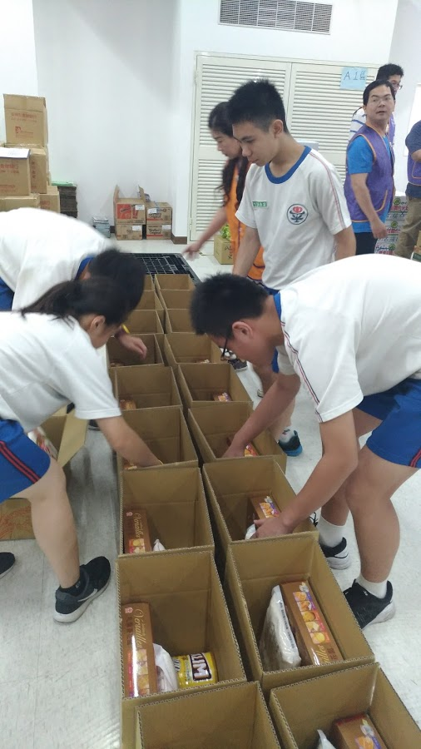
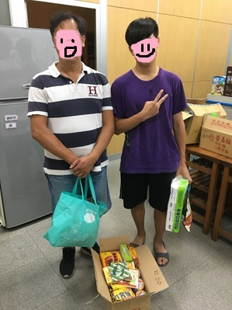
學生生命教育增能
講師：安德烈食物銀行講師+黃品蕙老師
對象：全體七年級學生 (9/14、9/21) 地點：四樓會議室
延伸活動：9/25-9/27全校食物/實物募資活動
(感謝張議老師及小童軍支援)
用户可以在投影仪或者算机上进行演示也可以将演示文稿打印出来
用户可在投影仪或者计算机上进行演示也可以将演示文稿打印出来
碧雲老師帶前913至安德烈整理物資
暑假協助本校九年級畢業生領取物資

Slide 5
個案輔導-認輔
落實「人人參與認輔，一師照顧一生」
9/5前請導師推薦認輔學生名單
(以一學年為單位)
9/26(三)中午
認輔工作
說明會議
偉大的認輔教師，以一個月關懷小孩一次為原則~

Slide 6
高關懷課程
導師請於9/5前提出申請
課程時間：9/17-12/7
感謝：方復興老師、翁正杰老師、王月青老師(外)、
宋民惠老師(外)、邱富美老師(外)
小巨人課後活動
用户可以在投影仪或者算机上进行演示也可以将演示文稿打印出来
用户可以在投影仪或者计算机上进行演示也可以将演示文稿打印出来
用户可在投影仪或者计算机上进行演示也可以将演示文稿打印出来
園藝
手工藝
導師請於9/5前提出申請
課程時間：9/17-11/30
美容美髮
歡迎老師們踴躍報名擔任授課教師
玩音樂

Slide 7

資料組
生涯發展教育
8/30至9/7 八、九年級學生填寫生涯發展紀錄手冊
七年級俟教育局寄至學校，另通知時間填寫。
(七年級手冊更名為國中學生生涯發展紀錄手冊)
9/17生涯發展教育工作執行委員會期初會議
10/1班會，七年級技職教育宣導，觀看宣導影片後填寫學習單。
用户可以在投影仪或者算机上进行演示也可以将演示文稿打印出来
用户可以在投影仪或者计算机上进行演示也可以将演示文稿打印出来
用户可在投影仪或者计算机上进行演示也可以将演示文稿打印出来
美容美髮
玩音樂

Slide 8
技藝教育課程
9/5(三)中午12:30~13:00「技藝教育課程帶隊老師會議」
9/7(五)中午12:30~13:00於團輔室舉行「技藝教育課程行前說明會」，請參加學生務必準時出席。
上課日期：107年9月12日至107年12月27日
遇段考則取消上課，遇模擬考第一天取消上課，遇模擬考第二天需照常上課！
感謝黃富萍老師、張琬芬老師、
葉星吟老師、郭峰任老師擔任帶隊老師

Slide 9
技藝教育社團
七年級美容美髮(家政職群)、八年級中平演藝社(藝術職群)
課程結束後將頒發技藝教育社團修習證明書
列入高級中等學校特色招生專業群科甄選入學，特別加分條件
七年級智力測驗
9月25日~10月05日，施測地點：各班教室，輔導老師協助學生施測

Slide 10
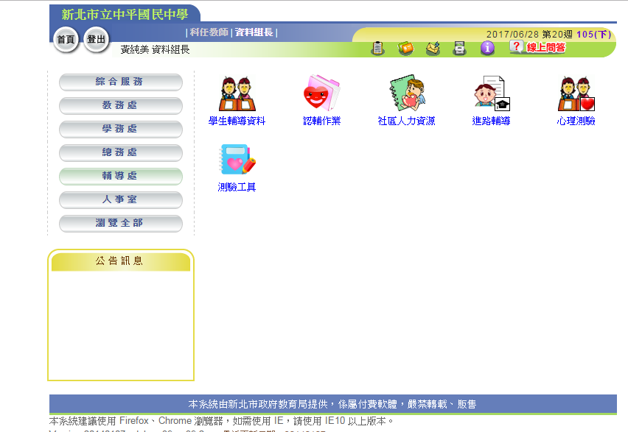
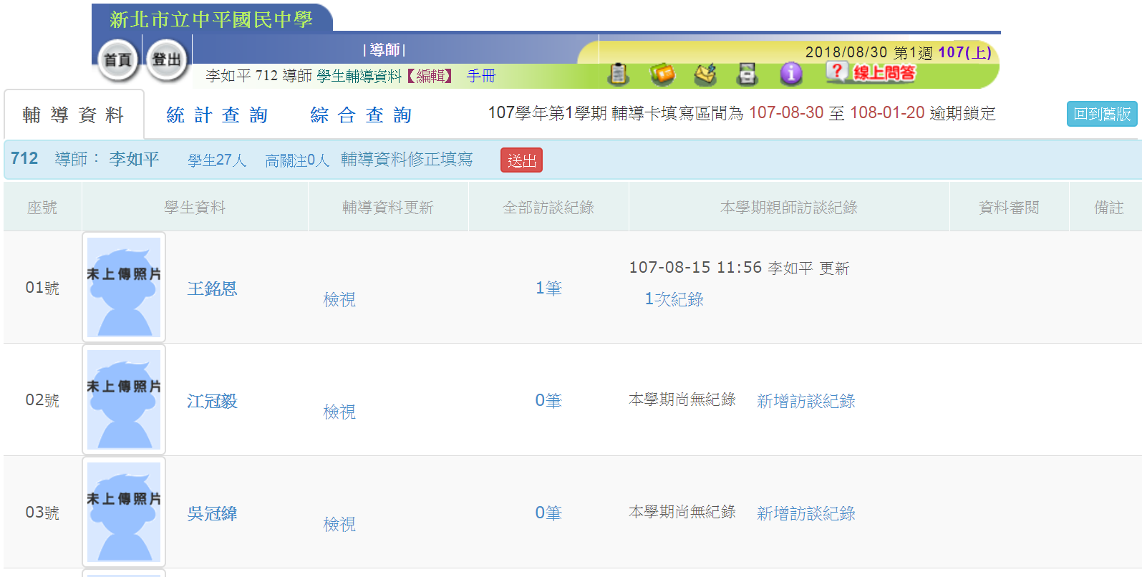
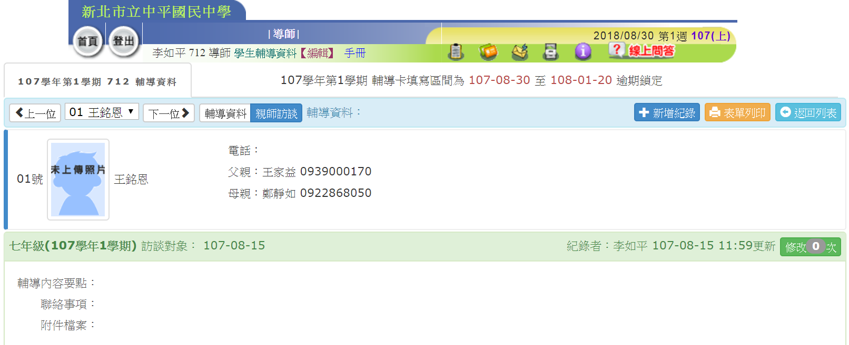
學生輔導紀錄B表
學生輔導紀錄B表一學期至少需有一筆資料。
七八年級採線上學生輔導紀錄B表
(至校務行政系統-學生輔導資料登打)
1.登錄校務行政系統
2.選擇輔導處-學生輔導資料
點選-學生姓名
選擇-親師訪談-新增紀錄

Slide 11
志工大會
9/25辦理志工大會，地點：四樓會議室，邀請運用單位參加
志工特殊訓練
  守護身心健康守護愛 (別讓身體不開心，談體內秘密殺手發炎反應)，講師：樸慧珍
  各項服務工作講習
志工招募
鼓勵家長踴躍報名擔任學校的志工
招募：交通導護志工 、學務活動志工
認輔關懷志工、圖書管理志工

Slide 12
特教組
鑑定安置
9/7前完成10703梯次的身障疑似生鑑定安置提報申請
9/28前心評老師將邀請導師、家長、校內其他心評老師召開校內評估會議，本梯次校內共提報4位學生(8年級疑似生)。
特教家長日
9/15(六)家長日當天，將召開九年級身心障礙學生的升學轉銜會議。

Slide 13
IEP與IGP
每學年期初，每位身心障礙學生都必須召開期初IEP會議，
八九年級舊生已於上學期末完成，七年級新生現正在進行中。
本校四位資優生IGP(資優生輔導計畫)已於上學期末召開完畢，本學期初會與家長說明課程內容。
特推會
9月10日前將召開特教推行委員會議，請校長、各處室主任、相關教師及家長代表參與出席。
107學年度特殊教育獎助金申請，特教組組內已推選品學兼優的三位九年級身障學生與一名楷模特殊生，將納入特推會討論。

Slide 14
相關專業服務
本學年度之相關專業服務審核通過共核給22小時(物理10小時、職能5小時、語言7小時)，感謝特教老師於治療師到校服務時間陪同學生參與特教專業服務之評估、建議及諮詢合作。
依學生需求申請巡迴輔導服務
本校905劉O崙、921陳O丞、911柯O堯、723張O華，申請資優巡迴通過，909陳O婕申請視障巡迴通過。

